Slide 1


Beijing University of Posts and Telecommunications
网络安全分析实践汇报
汇报人：王硕
组员：彭致远、李懿飞、王晨旭
2020年11月06日
Notes:
备注示例

Slide 2

1
进展
Achievements
目
录
2
计划
CONTENTS
Plans

Slide 3
1
进展
二阶SQL注入检测工具的完善
DNS隐蔽信道检测工具的准备工作

Slide 4
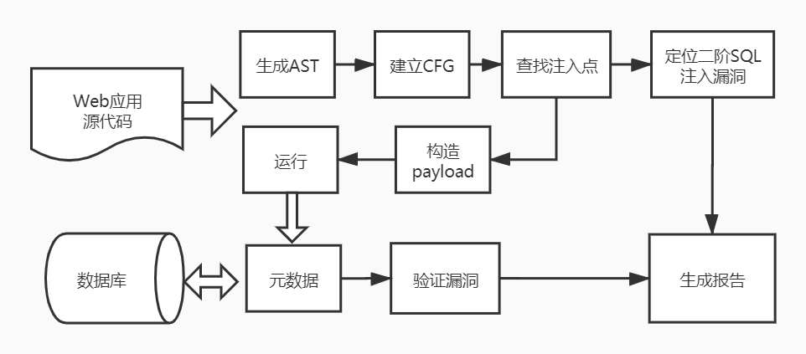
二阶SQL注入检测工具的完善
系统模型
Notes:
读取分析结果，获得注入点与触发点．漏洞的注入点选择用户输入文件，其作为HTTP请求中的地址，并依据用户输

Slide 5
二阶SQL注入检测工具的完善
PHP的超全局变量
$GLOBALS
$_SERVER
$_GET
$_POST
$_FILES
$_COOKIE
$_SESSION
$_REQUEST
$_ENV
PHP 中的许多预定义变量都是“超全局的”，这意味着它们在一个脚本的全部作用域中都可用。在函数或方法中无需执行 global $variable; 就可以访问它们。
Notes:
$GLOBALS一个包含了全部变量的全局组合数组。变量的名字就是数组的键。
$_SERVER 是一个包含了诸如头信息(header)、路径(path)、以及脚本位置(script locations)等等信息的数组。这个数组中的项目由 Web 服务器创建。
$_GET通过 URL 参数（又叫 query string）传递给当前脚本的变量的数组。
$_POST当 HTTP POST 请求的 Content-Type 是 form-data 时，会将变量以关联数组形式传入当前脚本。
$_FILES通过 HTTP POST 方式上传到当前脚本的项目的数组。
$_COOKIE通过 HTTP Cookies 方式传递给当前脚本的变量的数组。
$_SESSION当前脚本可用 SESSION 变量的数组。
$_REQUEST — HTTP Request 变量，默认情况下包含了 $_GET，$_POST 和 $_COOKIE 的数组。
$_ENV通过环境方式传递给当前脚本的变量的数组。

Slide 6
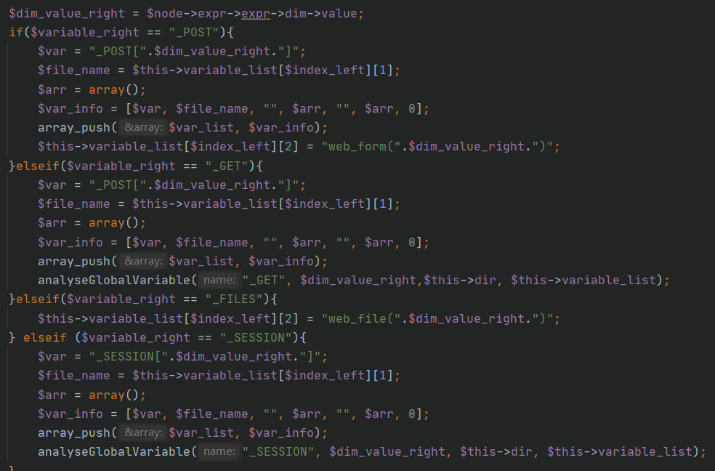
二阶SQL注入检测工具的完善
分析PHP
超全局变量

Slide 7
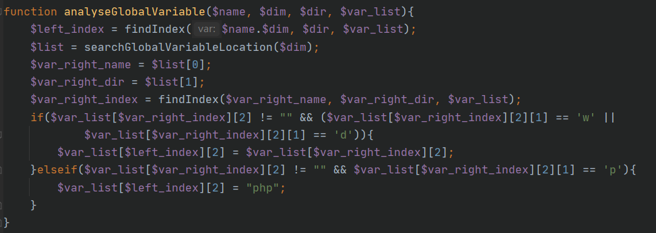
二阶SQL注入检测工具的完善
分析PHP超全局变量

Slide 8
二阶SQL注入检测工具的完善
对函数的分析和过滤
PHP内置安全函数
mysqli_real_escape_string
strip_tags
htmlspecialchars
……
用户自定义函数
过程性分析，对于函数的参数，内容，返回值进行分析，确定函数的作用，也是使用PHP-Parser进行递归分析各个变量的流动和改变。
Notes:
mysql_real_escape_string，对(\x00), (\n), (\r), (\), (‘), (\x1a)进行转义，即在前面添加反斜杠()，预防SQL注入。
strip_tags会过滤掉NUL，HTML和PHP的标签，JavaScript，
htmlspecialchars把HTML中的几个特殊字符转义成HTML Entity(格式：&xxxx;)形式，包括(&),('),("),(<),(>)五个字符

Slide 9
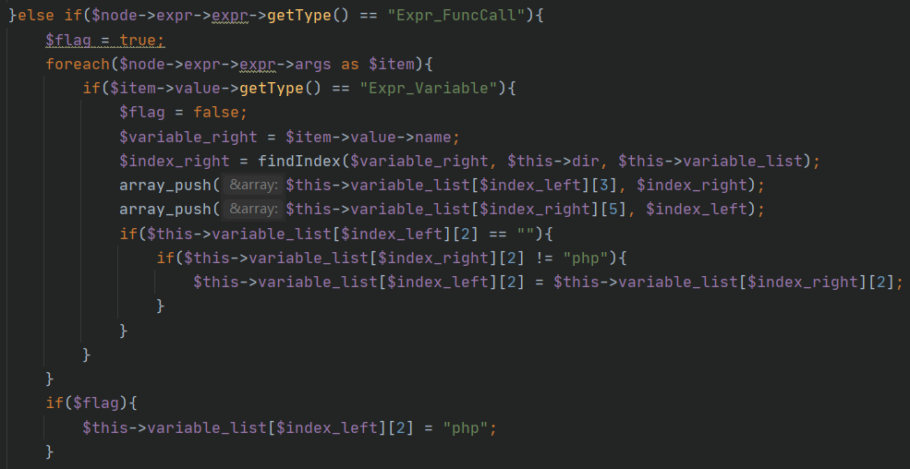
二阶SQL注入检测工具的完善
对安全函数的分析和过滤

Slide 10
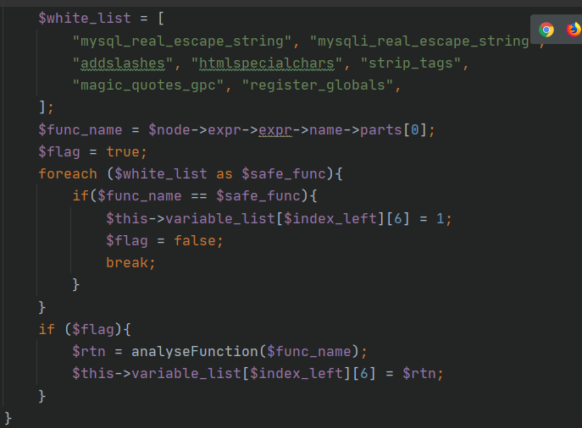
二阶SQL注入检测工具的完善
对安全函数的分析和过滤

Slide 11
二阶SQL注入检测工具的完善
其他的完善
对SQL语句分析的完善
对各种SQL语法、运算符进行了扩充，支持select、update、insert、delete以及嵌套查询的分析
运算符不仅仅是 = ，增加对模糊查询的分析，例如like（$var%”abc”）
关于动态模糊测试
SQL注入攻击一方面是修改数据库，也有的是泄露数据库信息，对于不是update和delete之类的
不容易通过动态监测出来
动态检测为辅，从数据库拿取符合条件的数据，进行两次的执行

Slide 12
二阶SQL注入检测工具的完善
检测展示
自己搭建的网站
来自github的一个购物网站
来自github的一个网盘系统

Slide 13
二阶SQL注入检测工具的完善
目前遇到的瓶颈
首先我们本工具可以完整检测出来一类网站的二阶SQL注入漏洞，随着测试网站的增加，经过不断完善，对其他类型的网站也实现了检测。
语法解析的工作量
不管是php语法还是sql语法，进行语法分析的工作量都是巨大的，理想的检测工具的
工程量与php-parser/sql-parser的工程量相当，甚至大于。
源代码获取和运行的麻烦
从github上的代码不能直接运行，自动化执行又要求网站跑起来，php版本兼容问题。
SQL注入攻击类型的工作量
限于知识水平和时间，对于SQL注入攻击类型不够深入，理想的检测工具受限于SQL注
入的方法数目
自动化执行的不可行性
二阶SQL注入是两次请求，而http的无记忆性使之难以保留和查看来自数据库的数据，
目前的检测是通过cookie保存。
Notes:
自动化执行：
Awvs，x-scan

Slide 14
DNS隐蔽信道检测工具的准备工作
功能设想
开发一个基于异常检测的利用DNS流量分析（机器学习）的僵尸网络检测工具，能够通过网络中的DNS数据流量，识别恶意网络活动。
主要模块包括：
1、网络数据包处理
抓取、读取、解析
2、DNS特征构建
特征提取
数据统计
阈值设定
3、异常检测引擎
DNS指纹生成
异常检测器
分类器

Slide 15
DNS隐蔽信道检测工具的准备工作
样本数据的收集
现成的
2016年4月至5月期间，由超过4000个活跃用户组成的校园DNS网络流量（在高峰负载
时间内）为10个随机日，可在数据集中的每小时PCAP文件中获得。
数据集链接为：https://data.mendeley.com/datasets/zh3wnddzxy/1
自己构造收集
根据现在市场上实现DNS隧道的工具，构建一套DNS数据制造和收集的自动化框架。

Slide 16
DNS隐蔽信道检测工具的准备工作
样本数据的收集
实现DNS隧道的工具有很多，不同工具在工作原理上相似，差异在于其通信方式、编码加密类型等。为了使机器学习具备足够全面和大量的训练样本，准备构建了一套DNS数据制造和收集的自动化框架。目前市场上有的一些DNS隧道工具有以下几个：
Iodine
Ozymandns
Dns2tcp
Dnscat2
Cobalt Strike

Slide 17
DNS隐蔽信道检测工具的准备工作
样本数据的收集
以Dns2tcp为例，介绍数据集的获取过程
首先我们需要一个可被访问的公网IP和一个域名，然后，我们需要接管该域名下某个子域的所有DNS解析请求，可以通过域名的DNS管理配置完成，如下添加一条NS记录，将log子域的解析交给ns1.crs.domain，然后添加一条A记录，将该NS服务器的地址指向我们的公网IP。
Kali Linux中默认集成安装了该工具。分别在服务端和客户端启动dns2tcp即可
/etc/dns2tcprcd和/etc/dns2tcpc分别是服务端和客户端的配置文件，用于设置监听地址、认证信息、域名等。
dns2tcp搭建的DNS隧道可配置封装其他不同的应用层数据，如SSH、POP3、HTTP等，利用上述配置文件，客户端将在本地监听2222端口，并通过dns2tcp将发往2222端口的数据封装到DNS请求中发送。
sensor上捕获的dns2tcp通信流量，可以看到dns2tcp主要使用的查询记录类型是TXT

Slide 18
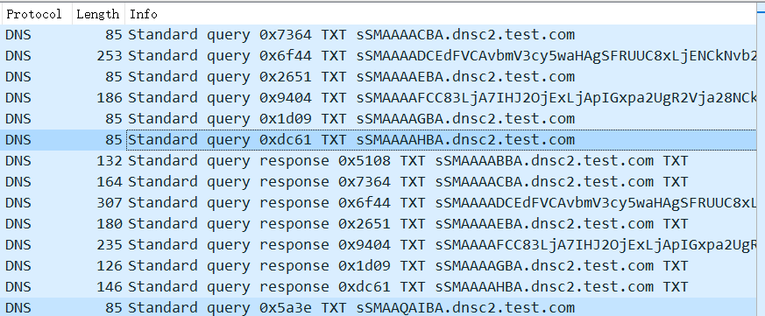
DNS隐蔽信道检测工具的准备工作
样本数据的收集

Slide 19
DNS隐蔽信道检测工具的准备工作
DNS特征的挖取
DNS特征 | 描述
每小时DNS请求的数量 | 受感染的僵尸主机往往较高
每小时不同的DNS请求数 | 感染DGA恶意软件的主机往往更多
单个域的最大请求数 | 帮助检测DNS隧道，敏感信息通过DNS协议传输
每分钟平均请求数 | 主机发送的请求数/主机处于活动状态并使用DNS服务的持续时间
每分钟最多请求数 | 帮助检测感染恶意软件的僵尸程序
MX记录查询数 | 网络中基于垃圾邮件的僵尸网络的强有力指标
不同TLD/SLD请求数 | 检测DGA机器人的强烈指示
Failed/NXDOMAIN请求数 | 网络中主机感染的一个非常强的指标
…… | ……
Notes:
新的论文

Slide 20
DNS隐蔽信道检测工具的准备工作
机器学习部分
使用卷积神经网络CNN
CNN模拟了人脑在图像数据中提取特征的原理，并在计算机视觉领域取得了显著的效果。
首先将 DNS 数据连接特征转换为数值表示，再把数值视为灰度值，进而将数据转化为图像。二分类，只需两个神经元。
训练方法：
from：反向传播算法来传递误差信息
to：运用梯度下降的优化算法来更新神经元之间连接的权重
4. 不仅是一维特征的比较，可以通过训练获得多维特征的关系，从而综合考虑DNS隐蔽隧道的特点，理想情况下，有更高的准确率。

Slide 21
2
计划
第二个工具的开发

Slide 22
计划
目前完成
二阶SQL注入检测工具：
基本完成
DNS隐蔽信道检测工具：
系统模型的确定
数据集的获取

Slide 23
计划
下一步计划
开始对第二个工具的开发工作，主要分成四个部分开发：
网络数据包的获取处理
通过机器学习进行DNS特征训练与构建
分析数据包提取DNS指纹
根据阈值进行异常检测与报告

Slide 24
THANKS !

